Slide 1
Tisková konference
25.7.2013

Slide 2
OBSAH
1. Fondy EU
  Aktuální stav čerpání peněz z fondů EU
  Příprava nového období čerpání peněz z fondů EU (2014 – 2020)
2. Novela zákona o veřejných zakázkách
3. Povodňové programy MMR ČR
  Podpora bydlení při živelní pohromě
  Strategie obnovy území

Slide 3
1. Fondy EU

Slide 4
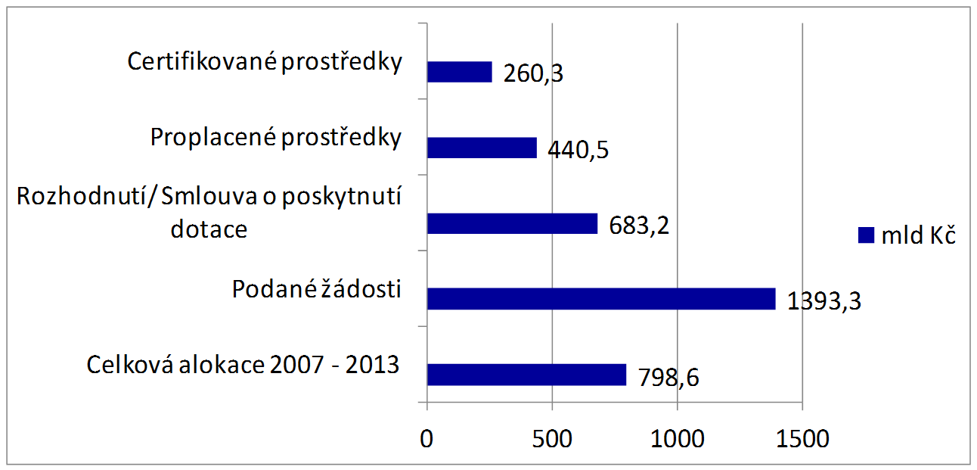
Aktuální stav čerpání peněz z fondů EU
Stav k 3.7.2013

Slide 5
Aktuální stav čerpání peněz z fondů EU
Květen : Vláda schválila realokaci 7,3 mld. Kč
  Snížení rizika ztráty prostředků v roce 2015
Probíhají jednání při řešení problémů s ROP SZ
  Realokace, úhrada korekce za špatné čerpání …
MMR – NOK mapuje možnosti využití fondů při odstraňování následků povodní

Slide 6
Aktuální stav čerpání peněz z fondů EU
Priorita ministra:
Využití všech možností tak, aby peníze z fondů EU byly smysluplně vyčerpány a nedošlo ke zbytečným ztrátám

Slide 7
Příprava nového období
Dopracování tzv. Dohody o partnerství
  Materiál, který schvaluje Vláda ČR a Evropská komise, a který nastavuje pravidla, priority a cíle pro čerpání peněz z fondů EU
  Základní dokument pro příští období
  Nutná shoda napříč všemi zainteresovanými subjekty
  Termín: září/říjen 2013
    Vznikl řídící tým k problematice evropských fondů za účasti
    premiéra, ministra financí, ministra pro místní rozvoj a hejtmanů

Slide 8
Příprava nového období
Priorita ministra:
Podepsaná Dohoda o partnerství ze strany EK
  To znamená nalezení kompromisu:
  Jaké prostředky z evropského rozpočtu získáme a v čem České republice pomohou
  Uplatnění územní a urbánní dimenze
  Nalezení vhodné role krajů v implementační struktuře
  Naplnění potřeb krajů

Slide 9
2. Zákon o veřejných zakázkách

Slide 10
Novelizace ZVZ
Zachování současných hodnot pro veřejné zakázky malého rozsahu
  dodávky a služby 1 mil. Kč, stavební práce 3 mil. Kč
U opakovaných VZ nebude zadavatel povinen uveřejnit předběžné oznámení
Zrušení výběrového řízení z důvodu jedné nabídky
  možnost hodnotit pouze jednu nabídku při opakovaném vypsání
Zasílání zadávací dokumentace k ÚOHS v elektronické podobě

Slide 11
Novelizace ZVZ
Minimální zásahy do současného znění
Účinnost od 1.1.2014
Zásadní reforma veřejných zakázek proběhne po schválení nových zadávacích směrnic EU

Slide 12
Novelizace ZVZ
Priorita ministra:
Přijetí novelizace zákona o veřejných zakázkách
Příprava nového právního předpisu zohledňující novou evropskou úpravu a požadavky zainteresovaných subjektů

Slide 13
3. Povodňové programy MMR ČR

Slide 14
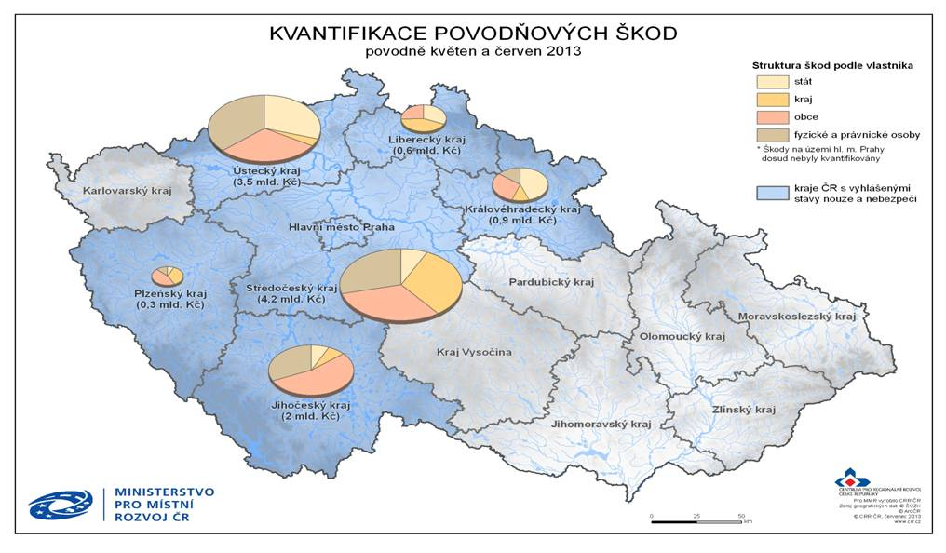
Strategie obnovy území

Slide 15
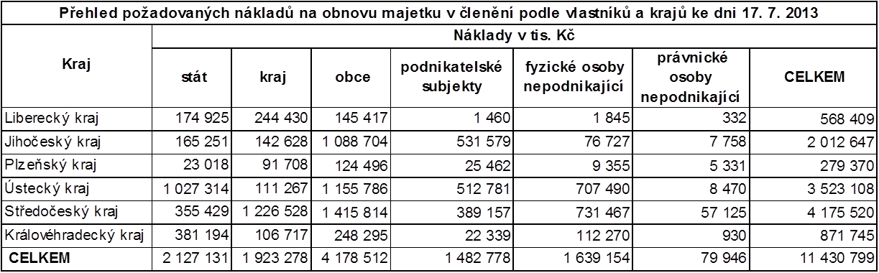
Strategie obnovy území

Slide 16
Program obnovy obecního a krajského majetku
Program bude vyhlášen v srpnu po schválení Strategií obnovy území vládou
  předpokládané projednání 31.července
Dotace krajům až do výše 50 % (85 %) celkových nákladů
Dotace obcím až do výše 90 % celkových nákladů
  Věcné zaměření: školská, sociální, sportovní, zdravotnická a kulturní zařízení, vodohospodářské stavby
Kraj | Náklady na obnovu (tis. Kč)
 | Kraje 50% | Kraje 85% | Navýšení pro kraje (b-a) | Obce | Celkem obce a kraje po navýšení (b+d)
 | a | b | c | d
Liberecký | 0 | 0 | 0 | 14 000 | 14 000
Jihočeský | 4 186 | 7 116 | 2 930 | 49 792 | 56 908
Plzeňský | 1 729 | 2 939 | 1 210 | 17 343 | 20 282
Královéhradecký | 6 117 | 10 399 | 4 282 | 17 879 | 28 278
Středočeský | 32 031 | 54 453 | 22 422 | 160 023 | 214 476
Ústecký | 5 511 | 9 369 | 3 858 | 606 808 | 616 177
Celkem | 49 574 | 84 276 | 34 702 | 865 845 | 950 121

Slide 17
Podpora bydlení
Běžící programy, vyhlášené 17. června 2013:
Náhradní ubytování
  Pořízení a vybudování ubytovací jednotky sloužící k dočasnému náhradnímu bydlení
Odstranění stavby
  Úhrada nákladů spojených s odstraněním nenávratně poškozených staveb pro bydlení
Příspěvek 30 tis. Kč na opravu bytu
  Příspěvek slouží k úhradě části nákladů na opravu bytu
    MMR refunduje obcím náklady spojené s výše uvedenými
    výdaji. Občané žádají o peníze obec.

Slide 18
Podpora bydlení
V rámci Strategie obnovy území budou vyhlášeny programy:
Podpora výstavby obecních nájemních bytů
  Max. 600 tis., respektive 1 mil. za zničený byt
Finanční pomoc v oblasti bydlení fyzickým osobám
  Příspěvek 150 tis. na domácnost, které byl zničen byt

Slide 19
Podpora bydlení
Programy SFRB:
Zvýhodněný úvěr pro obce na opravu bytů
  50 % nákladů, splatnost 10 let, 1% úrok
Zvýhodněný úvěr pro fyzické osoby na opravu bytu
  Max. 150 000, splatnost 10 let, 2% úrok
Zvýhodněný úvěr pro fyzické osoby na výstavbu bytu
  Max. 850 000, splatnost 20 let, 2% úrok

Slide 20
Povodňové programy MMR ČR
Priorita ministra:
Maximální rychlá a dostupná pomoc při řešení povodňových škod
85 % dotace

Slide 21
Děkuji za pozornost

